Slide 1
Использование ИКТ технологий в образовательной работе с дошкольниками
муниципальное бюджетное дошкольное образовательное учреждение «Детский сад общеобразовательного вида № 153»
городского округа Самара
Разработала: воспитатель Маркелова Лилия Витальевна

Slide 2
Направления в использовании ИКТ, которые доступны для работы с дошкольниками
Создание презентаций
Работа с ресурсами Интернет
Использование готовых образовательных программ
Использование видео, мультимедиа, аудиовизуального оборудования
Разработка образовательных маршрутов с использованием сети Интернет

Slide 3
Создание образовательного маршрута
1 этап: Проблема
2 этап: Формулировка цели образовательного маршрута и задач направленных на ее достижение.
Вечер 1(Шаг 1, Задача1)
…..
Вечер N(Шаг N, Задача N)
3 этап: Поиск и анализ интернет – ресурсов (содержательная ценность ресурса, соответствие возрастным особенностям, отсутствие рекламы)
4 этап: Разработка единой сюжетной линии (выбор дизайна, стиля изложения)
5 этап: Для каждого шага конкретизируется, как организовать деятельность и как осуществить рефлексию.

Slide 4
Ресурсы сети интернет
http://deti.gibdd.ru/
http://www.murzilka.org/
http://diafilmy.org/
http://www.tirnet.ru/
http://skaz-pushkina.ru
http://www.solnet.ee
http://www.igraemsa.ru
http://dob.1september.ru/

Slide 5
Примеры образовательных маршрутов
«История возникновения транспорта»
Долгие годы человек мечтал о коврах-самолетах и сапогах-скороходах, о скатертях-самобранках и добрых волшебниках, способных построить дворец за одну ночь. Эти мечты воплощались в сказках. А в реальной жизни людям приходилось трудиться, чтобы прокормить себя и своих близких. На преодоление расстояний между городами уходили недели и месяцы. Общественные здания строились годами, ибо собственных физических сил человека и силы мускулов, прирученных им животных, было слишком мало. Кое в чем человек сумел воспользоваться помощью ветра и воды. Но необузданный нрав этих стихий сделал их помощь весьма ограниченной.
Так продолжалось тысячелетия, пока человек не начал создавать машины, способные многократно увеличивать его собственную физическую силу и оставаться послушными его воле.
Мы предлагаем Вам окунуться в историю возникновения транспорта вместе с нами.
Вечер посвященный «Истории создания паровой машины»
Первым массовым, не зависящем от силы стихий самодействующим механизмом стала паровая машина. Она была изобретена в конце XVII века. Быстро совершенствуясь, соединяясь с различными исполнительными и вспомогательными механизмами, паровой двигатель преобразовал средневековые мастерские и мануфактуры в фабрики и заводы, дал жизнь паровозам, пароходам, локомобилям.
Просмотрите вместе с детьми кадры из фильма Джеймс Уатт и паровая машина. (https://www.youtube.com/watch?v=HguGSLm8RWc 14 мин.)
Обсудите с детьми:
Сколько лет прошло с того момента как изобрели паровую машину (посчитайте вместе)?
Что приводило машину в движение?
Как образуется пар? и др.
Ответьте на возникающие у детей дополнительные вопросы, информацию на которые можно найти в ресурсах интернет

Slide 6
Вечер шестой «Итог»
Для закрепления изученного материала предлагаю сегодня поиграть в игры. Будьте внимательны!!!
http://learningapps.org/display?v=ppjghqm4201
http://learningapps.org/display?v=pakknmova01
А теперь давайте еще раз окунемся в мир машин, так необходимых человеку. (www.youtube.com/watch?v=cJo13Gniwx8 , 8.15 мин)
В конце обсудите с ребенком главные этапы развития машин.
Спросите:
Было ли ему интересно изучать историю возникновения машины?
Что больше всего понравилось и запомнилось?
Что хотелось бы изучить подробнее?
Хотел ли ребенок в дальнейшем связать свою жизнь (выбор профессии) с машинами?
Уважаемые родители!
Тема транспорта бесконечно широка для изучения. Я попыталась показать только самое начало развития машин помогающих человеку. Если ваш ребенок заинтересовался, не останавливайтесь на достигнутом. Ресурсы интернет содержат много полезного и интересного. Здесь возможно, самостоятельное изучение отдельно взятого вида транспорта и полностью анализ всех стадий его развития.

Slide 7
«Мой организм»
Человеческое тело, как и все в природе уникально. Мы каждый день видим жизнь вокруг нас и даже не задумываемся о жизни внутри нас. Тело это универсальная биологическая машина, внутри которой каждую минуту происходит бесчисленное количество процессов. Увлекательный внутренний мир, вы сможете увидеть вместе с вашим ребенком, посвятив этому несколько вечеров.
Вечер первый «Анатомия тела: клетки, нервы и рефлексы, органы чувств»
Сядьте с ребенком напротив друг друга. Определите, в чем вы похожи внешне. Начните рассуждение, а похожи ли вы внутренне? Просмотрите вместе видео и проведите беседу по предложенным вопросам.
(www.youtube.com/watch?v=MEWVbYAjjEk , 12.37 мин – часть 1)
(www.youtube.com/watch?v=UxCiOOOoBO0, 5 мин часть 2)
Обсудите:
Что такое клетка?
Как она устроена?
Какие клетки бывают?
Для чего нам нервная система?
Что такое мозг, за что отвечает?
О каких органах чувств вы узнали?

Slide 8
Вечер шестой «Будь здоров»
Начните с рассуждения о болезнях, которые иногда случаются с вами и с вашим ребенком. Почему это происходит? Как можно избежать болезни? Просмотрите мультфильмы об азбуке здоровья.
www.youtube.com/watch?v=N2KJGhduCBM&list=PL18DF4994312E23C1&index=1 , 1.36 мин (правильное питание)
www.youtube.com/watch?v=wcOAJC-LrDY&index=2&list=PL18DF4994312E23C1 , 1.36 мин (физические нагрузки)
www.youtube.com/watch?v=ibKAfMyl-ho&list=PL18DF4994312E23C1&index=3 , 1.30 мин (скажите микробам, НЕТ!)
www.youtube.com/watch?v=67akG6a_dyM&list=PL18DF4994312E23C1&index=4 , 1.30 мин (закаливание водой)
www.youtube.com/watch?v=d7Nc6INpiNU&list=PL18DF4994312E23C1&index=5 , 1.34 мин (лечение)
www.youtube.com/watch?v=MrlUNJE0NfY&index=6&list=PL18DF4994312E23C1 , 1.32 (зарядка для здоровья)
www.youtube.com/watch?v=J30j5TkE8p4&list=PL18DF4994312E23C1&index=7 , 1.35 (личная гигиена)
www.youtube.com/watch?v=ofkbNrPN2zs&index=11&list=PL18DF4994312E23C1, 1.30 мин (распорядок дня)
Подведите итоги после просмотренных мультфильмов. Акцентируйте внимание ребенка на необходимости следить за своим организмом и заботиться о нем.
Другой организм, вы не купите ни за какие деньги.
Желаю Вам приятно образовательного процесса!

Slide 9
Организация сопровождения совместной деятельности родителей и детей
Сайт детского сада http://153detsad.ru/
Блог воспитателя (http://www.maam.ru/users/sozinova80 , http://nsportal.ru/markelova-liliya-vitalevna )
Электронная почта

Slide 10
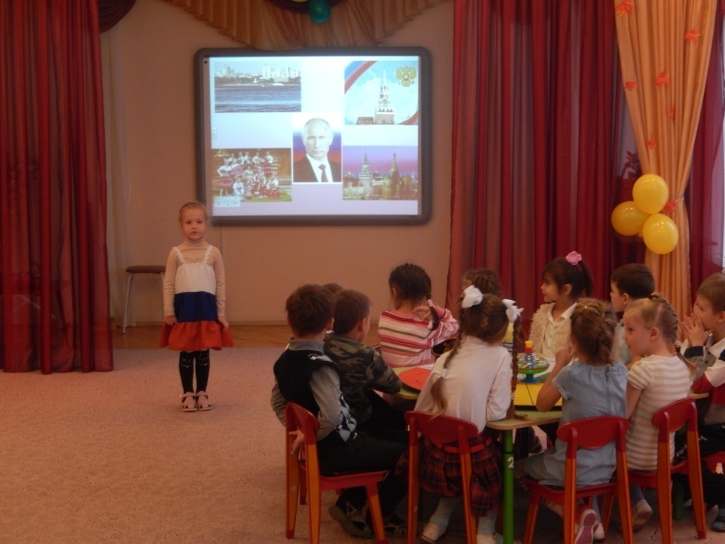
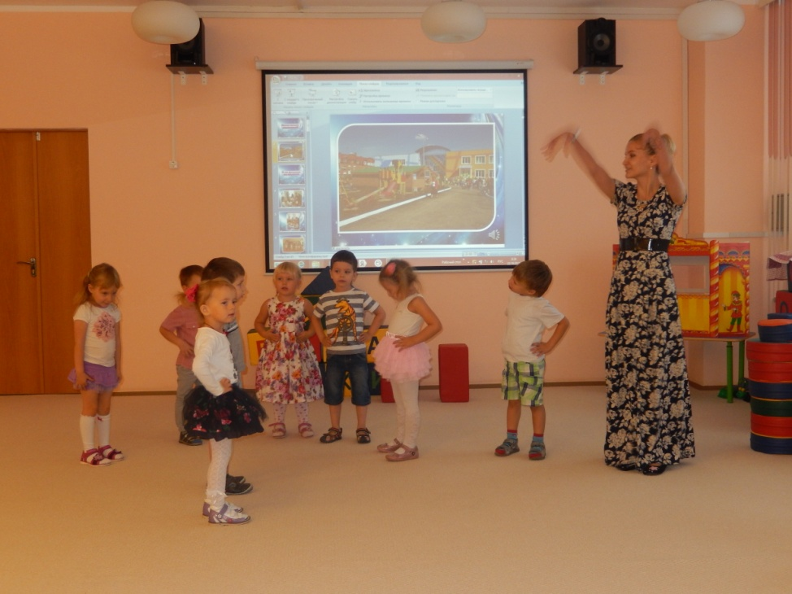

Slide 11
Адрес: 443029, г. Самара, ул. Солнечная, д. 51
Телефоны: 8 (846) 994-68-58 т./ф.
8(846) 243-90-55 тел. заведующего
8(846) 243-90-53 тел. бухгалтерии

